Slide 1


Premiärhelg information 2018/2019

Slide 2

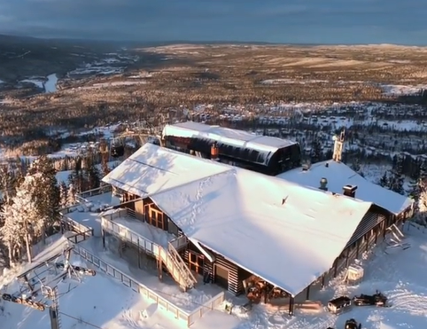
Premiär och invigning av nya Toppstugan

Slide 3
Agenda
Presentation av ledningen
Kläppens historia
Säsongen 2017/2018
  Hur gick det?
Inför denna säsong
  Mål, beläggning.
  Logiavdelningen
Inför nästa säsong/framtid

Slide 4
Presentation av ledningen

Slide 5
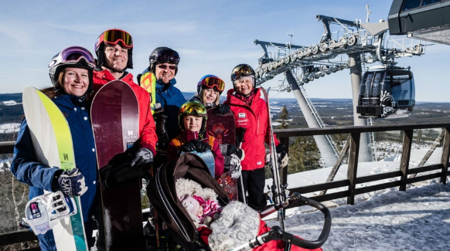
Familjen Eriksson
Per Eriksson Margareta Eriksson
Grundare/Styrelseordförande Värd/ambassadör
Gustav Eriksson Lena Eriksson
VD HR/Ekonomi (mammaledig)

Slide 6
Logi – Linda Gånors
Vaktmästeri
Städ
Bokning
Reception Välkomstcentret
Tekniskt – Tomas Berg
Pistmaskin
Snöläggning
Skidpatrull
Liftteknik
Fordonsmekaniker
Interna fastigheter
Skidhyra/butiker – Martin Skogstad
Kläppens Skiduthyrning
Reception Tranan
Butiker (Tranan & Välkomstcentret)
Marknad - Magnus Noppa
In-house marknadsbyrå
Produktion
webb
Sociala medier
Stab – Gustav Eriksson
Ekonomi
HR
Sport – Fredrik Stenmalm
Skidskola
Kläppenvärdar
Aktiviteter
Event
Kläppen Ski Resort med 37 nerfarter och 21 liftar är en privatägd skidanläggning i Sälenfjällen.

Slide 7

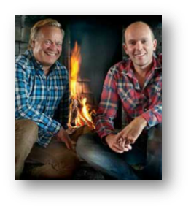
Janne Söderberg & Magnus Wieselqvist​
​
Äger företaget Kläppens Restauranger AB vilket driver restaurangerna på Kläppen:​
Brasseri Karelius​
Tranan Mat & Café​
Fred´s Place​
Persgården​
Toppstugan​
Solgrillen​
Kläppen Ski Resort med 37 nerfarter och 21 liftar är en privatägd skidanläggning i Sälenfjällen.

Slide 8
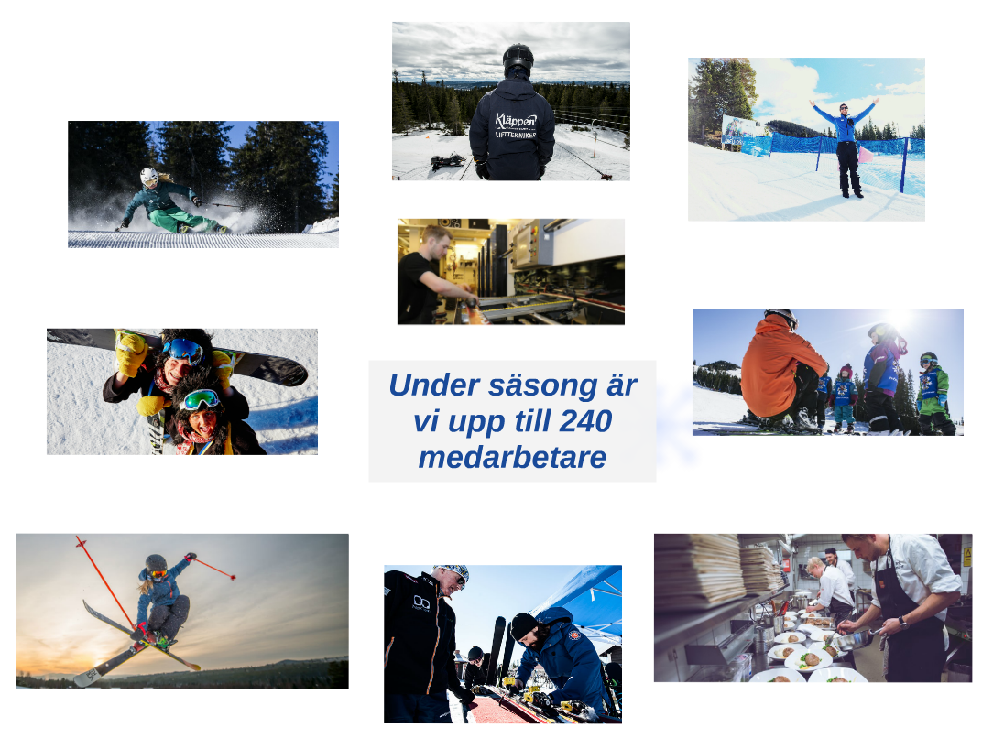
Tillsammans med Kläppen Restauranger är vi ca 350 medarbetare totalt under vintersäsongen.

Slide 9
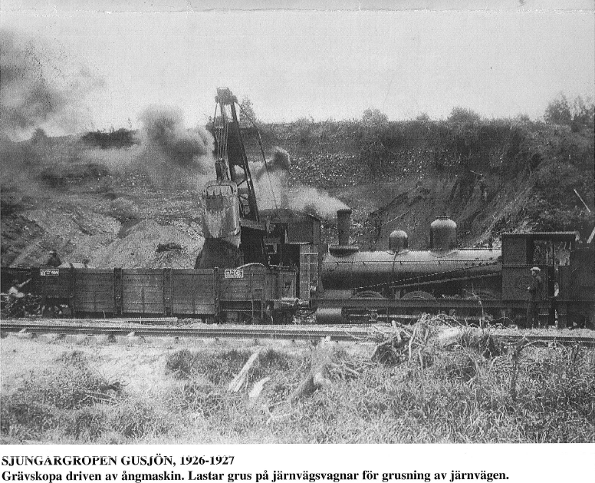
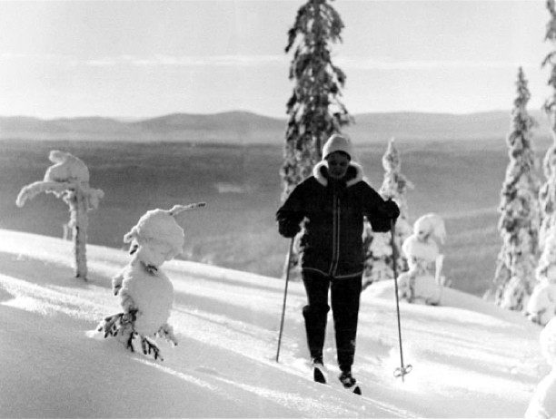
Historia KSR
Horrmundberget var innan skidanläggningens start 1982 en grustäkt.
Redan på 40 & 50 talet åkte man skidor på bergets topp, bilden är tagen där Toppstugan står idag.

Slide 10
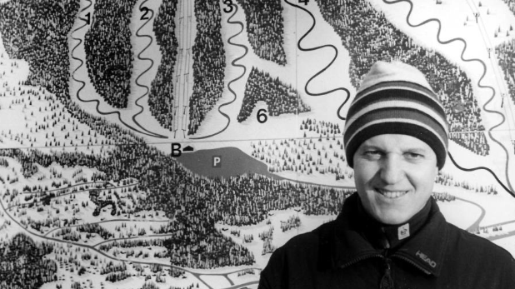
Historia KSR
Per Eriksson med en skidkarriär bakom sig kom till Sälenfjällen 1978 och började som platschef i Lindvallen.
Per gick från Lindvallen till Stöten i rollen som VD 1982. Samtidigt som han arbetade med Stöten var han i full gång att planera och arbeta med Kläppen.

Slide 11
Historia KSR
Kläppen grundades 1982 av Per Eriksson och två ytterligare delägare.
Anläggningen hade från start tre liftar och fem pister och var en daganläggning och utflyktsmål för övriga anläggningar i Sälenfjällen.

Slide 12
Historia KSR
Första säsongen var succé, redan till år två gjordes omfattande investeringar.

Slide 13
Nuläge KSR
Sveriges största privatägda familjeanläggning i Sveriges närmsta fjällvärld Sälenfjällen
Ägs till 100% av familjen Eriksson.

Slide 14
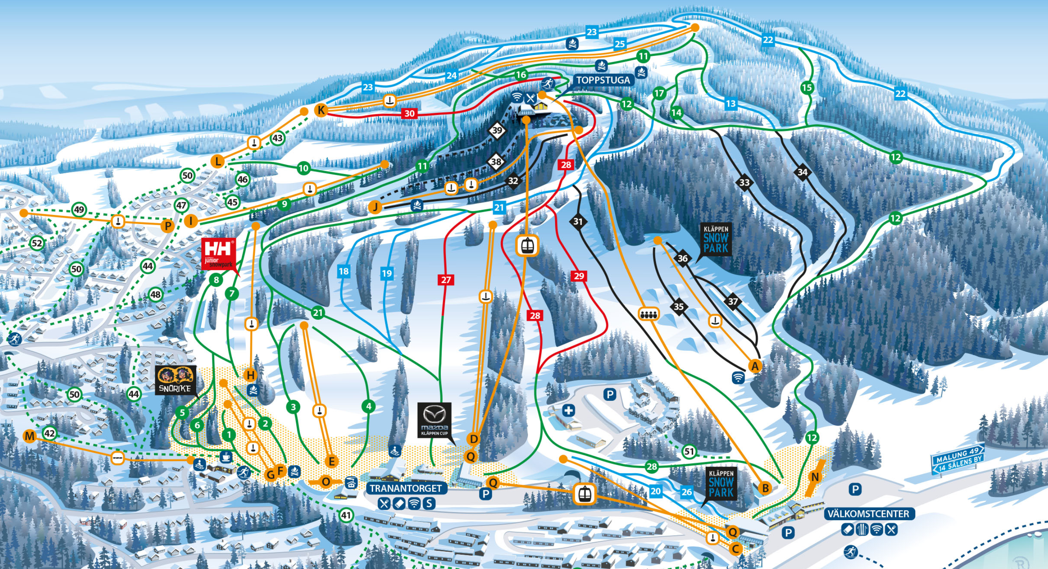
Nuläge KSR
Idag en smart planerad, komplett anläggning med skidåkning i fyra väderstreck. Här finns allt för en familjesemester, förutom nattliv.
37 nedfarter och 21 liftar
5 längdspår totalt 36 km
3 snowparks
5600 bäddar fördelat på 745 stugor/lägenheter

Slide 15
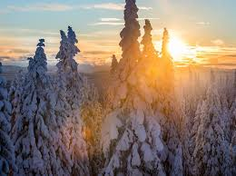
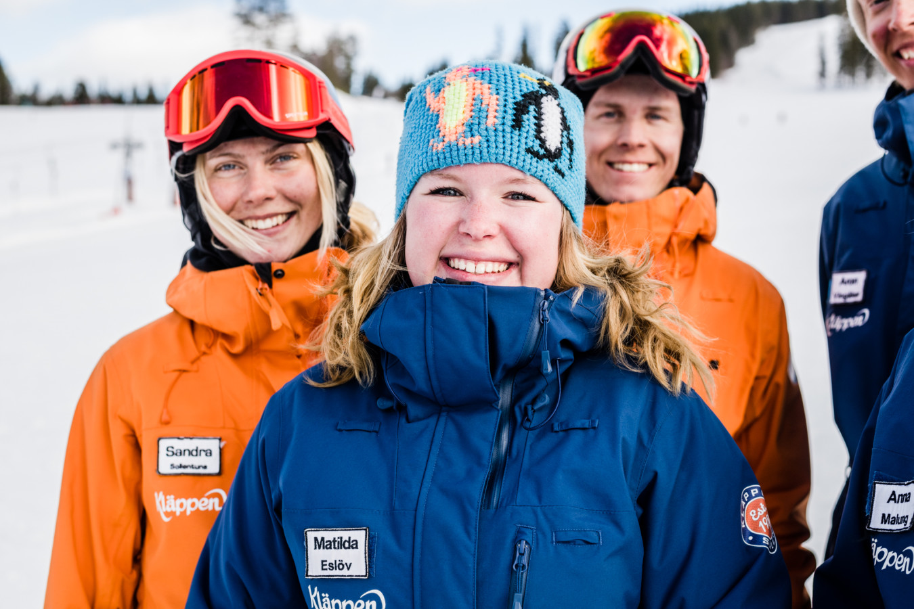
Nuläge KSR
Det gästerna uppskattar med Kläppen är
Solsidan
Att vi är ett berg med skog som skyddar snö och gäster för vind
Den varierade skidåkningen, ingen nedfart är den andra lik och man har alla svårighetsgrader från varje liftavstigning
Gondol Sälen
Att allt är så tillrättalagt för barnfamiljer ski in/out från allt boende
Snowparkerna
Lätt att hitta och området känns tryggt.
Kläppensnö, Sveriges bästa snögaranti
Men framförallt är det Personalen

Slide 16




Nuläge KSR
Flertal branschutnämningar de sista åren;
  SLAO ”Årets skidanläggning 2016”,
  Skidförbundet nationalarena för snowpark. Utvecklar träningsarena tillsammans
  Sveriges bästa snowpark under många år.
  Årets företagare Malung-Sälen 2017,
  En av Sveriges attraktivaste arbetsgivare 2017 (undersökning Visita)
  Nominerad topp 3 som årets företag och årets varumärke i Dalarna 2017
  Nominerad 2018 som årets företag i Dalarna

Slide 17
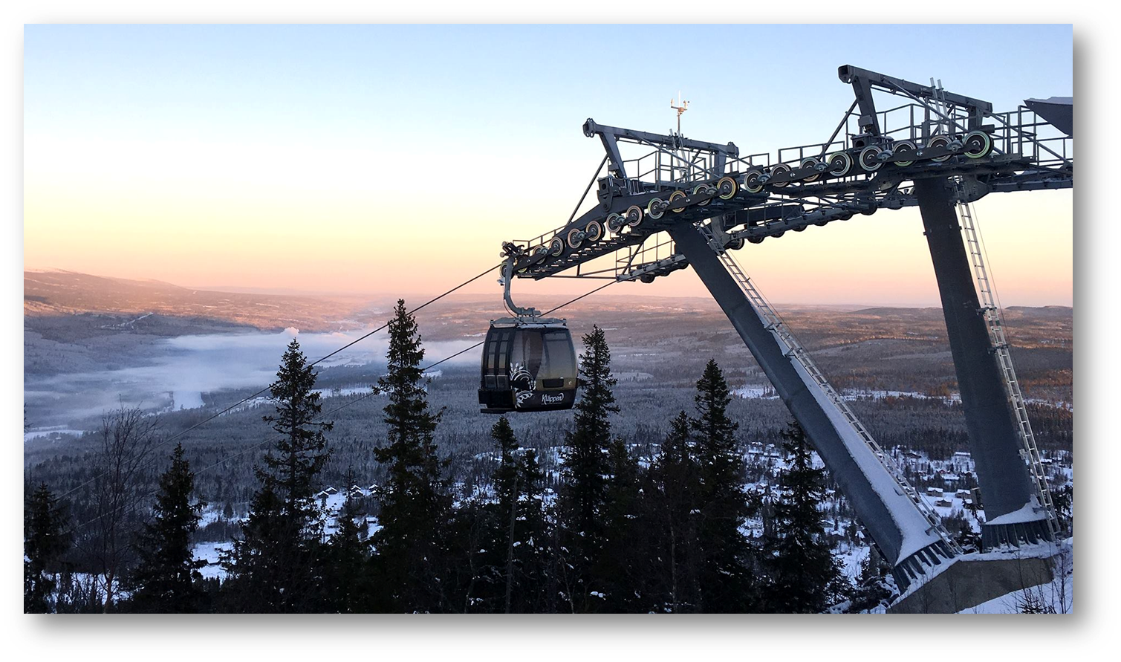
Säsongen 2017/2018
Kläppens starkaste säsong någonsin!
  En fantastisk vinter!
  Snittbeläggning på 90,2%
  Rekordökningar på alla fronter!
  Personalen – vi har fantastiska medarbetare!
25% fler skidåkare

Slide 18
Säsongen 2017/2018
Högsta snittbetyget sedan start! 5,4 (av sex).
Våra målområden
Från 4% vinstmarginal 13/14 till 20% 17/18.
Högt snittbetyget! 4,4 (av fem)

Slide 19
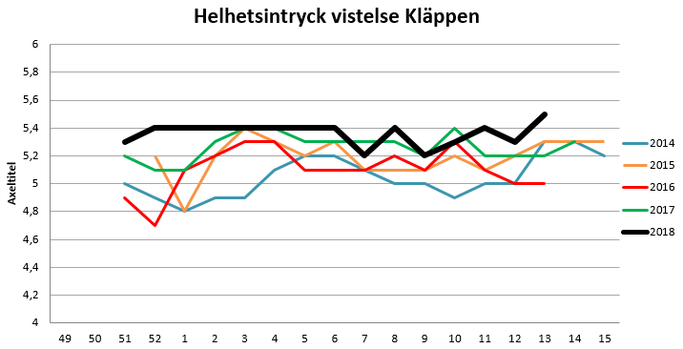
Säsongen 2017/2018

Slide 20
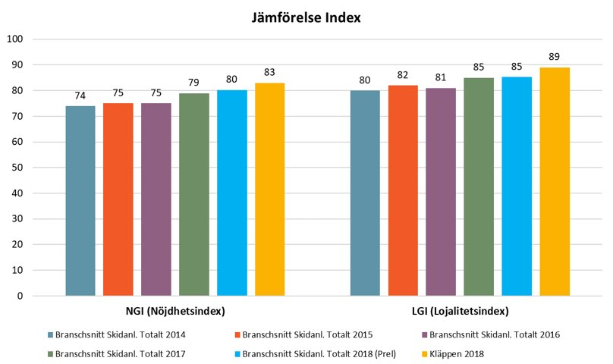
Säsongen 2017/2018

Slide 21
Inför denna säsong
MÅL:
  Att höja respektive målområde:
  Alltid bättre än föregående
  säsonger, vi skall alltid göra
  allt lite bättre

Slide 22
Inför denna säsong - Beläggning
Just nu: bokat över 72% av hela säsongen

Slide 23
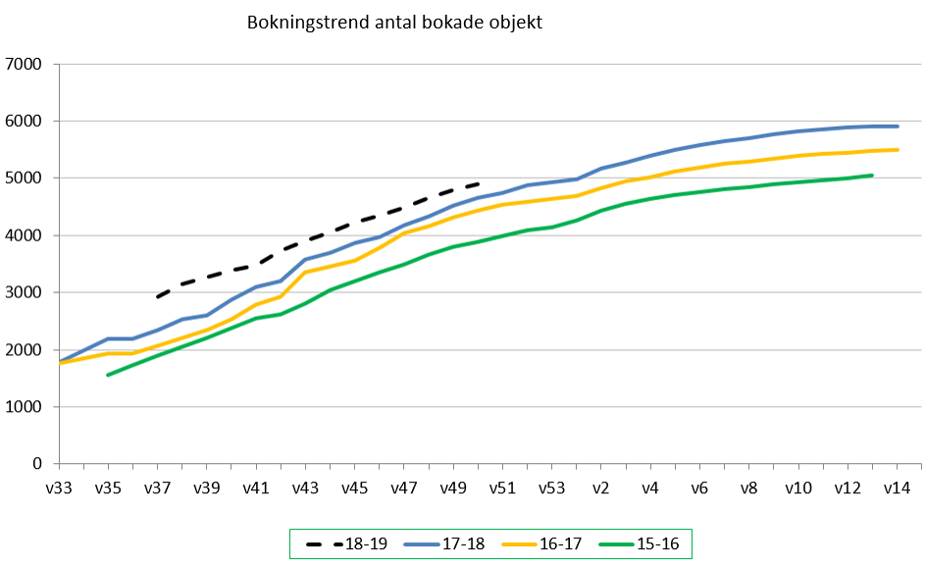
Inför denna säsong - Beläggning

Slide 24
Inför denna säsong - Nyheter
Toppstugan
Snösystem
Pistbelysning
Trolle & Trolla
Onlinebokningen
Asfaltering
Infrastruktur Gullbrändan
+ massa småförbättringar
Tillsammans med stugägarpotten
Trottoar Sjungarbacken
Belysning ski in/out väg MiP
Träningsslinga kommer innan sommaren 2019

Slide 25
Toppstugan

Slide 26
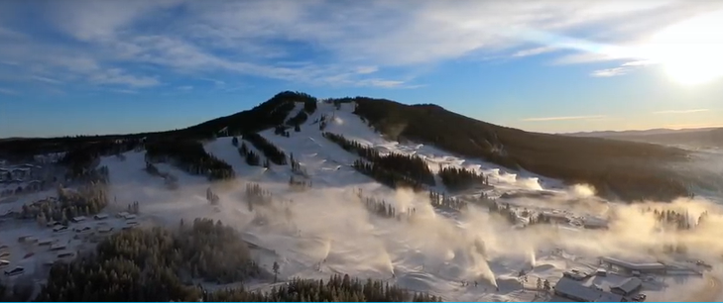
Snösystem
Byggt ut det helautomatiska snösystemet i nedre Bäverdalen samt Junior Snowpark

Slide 27
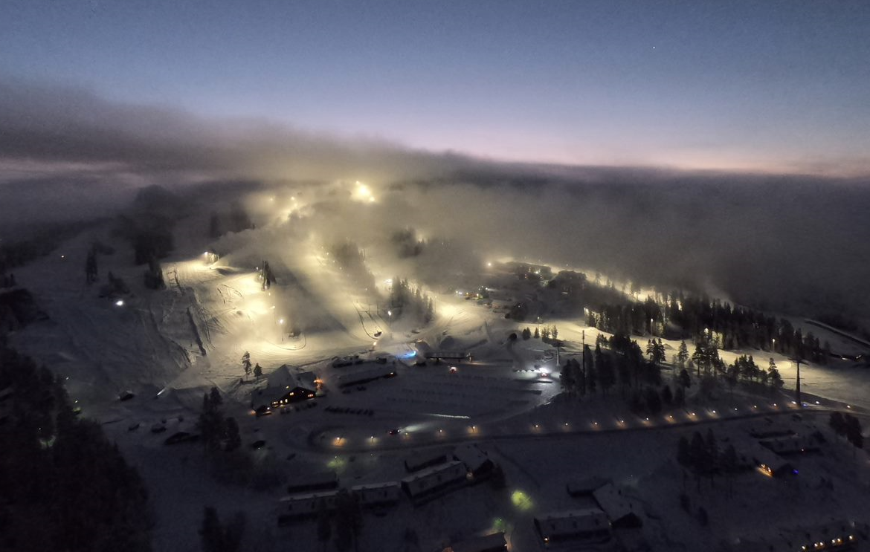
Pistbelysningen

Slide 28
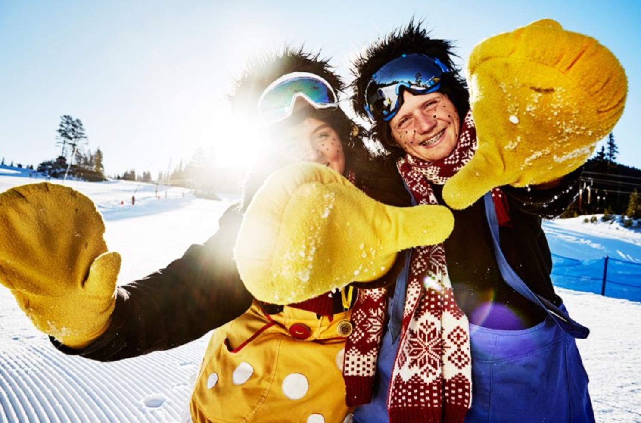
Trolle & Trolla

Slide 29
Inför nästa säsong/framtid
Konkurrensen i branschen fortsätter att tätna
  Konkurrenterna bygger och investerar kontinuerligt i boende och liftsystem
Antalet svenska skidåkare ligger stadigt på strax över 2 miljoner skidåkare
Det är stor skillnad i hög- och lågsäsong i beläggning pga skolplikt
För att fortsätta kunna utveckla anläggningen och attrahera befintliga och nya gäster måste anläggningen växa och samtidigt behålla sin gemytliga och personliga prägel.

Slide 30
Inför nästa säsong/framtid
Därför fortsätter vi att fokusera på:
  Nya och uppdaterade bäddar
    Gästernas efterfrågan
  Nyckeltalen i anläggningen
    Behålla Kläppenkänslan även när vi växer
  Nya internationella gäster
    Öppna fler marknader för att fylla på lågsäsongerna.

Slide 31
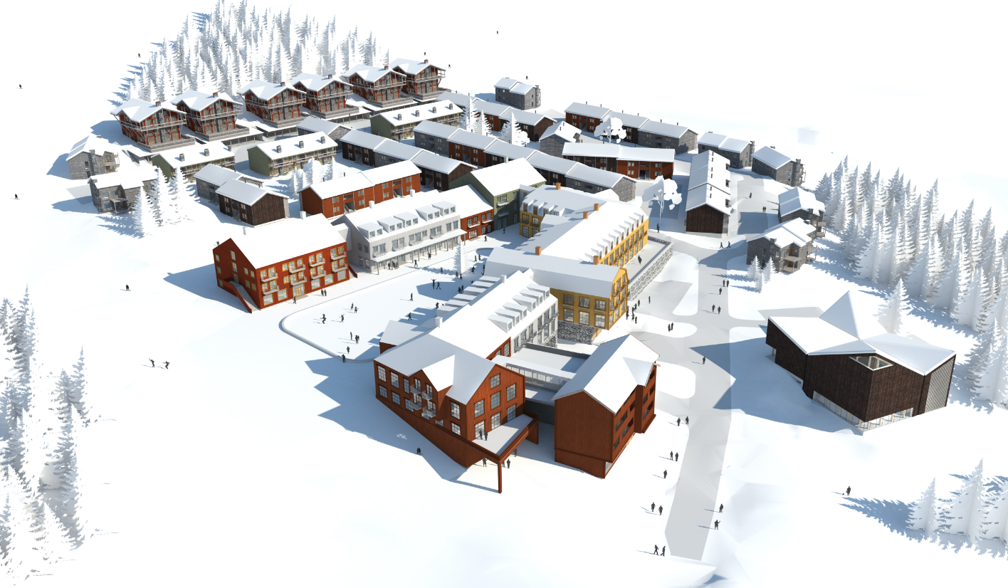
  Nya och uppdaterade bäddar

Slide 32
  Nya och uppdaterade bäddar
Gullbrändan:
  Tredje etappen klar ca 100 bäddar, MYCKET stort intresse!
  Försäljning av del 4 ca 200 bäddar till nästa säsong pågår.
  Flera prospekt på Hotell Gullbrändan är ute med bra intresse.
Ett antal tomter bebyggda i Horrmundberget
Ett antal hus och lägenheter som renoverats under sommaren.

Slide 33
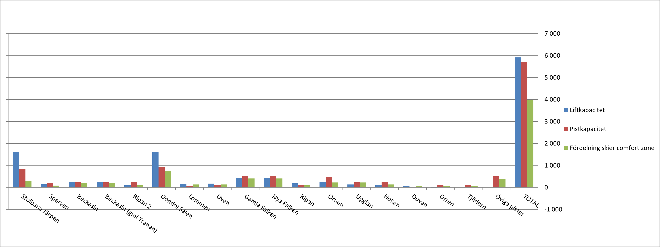
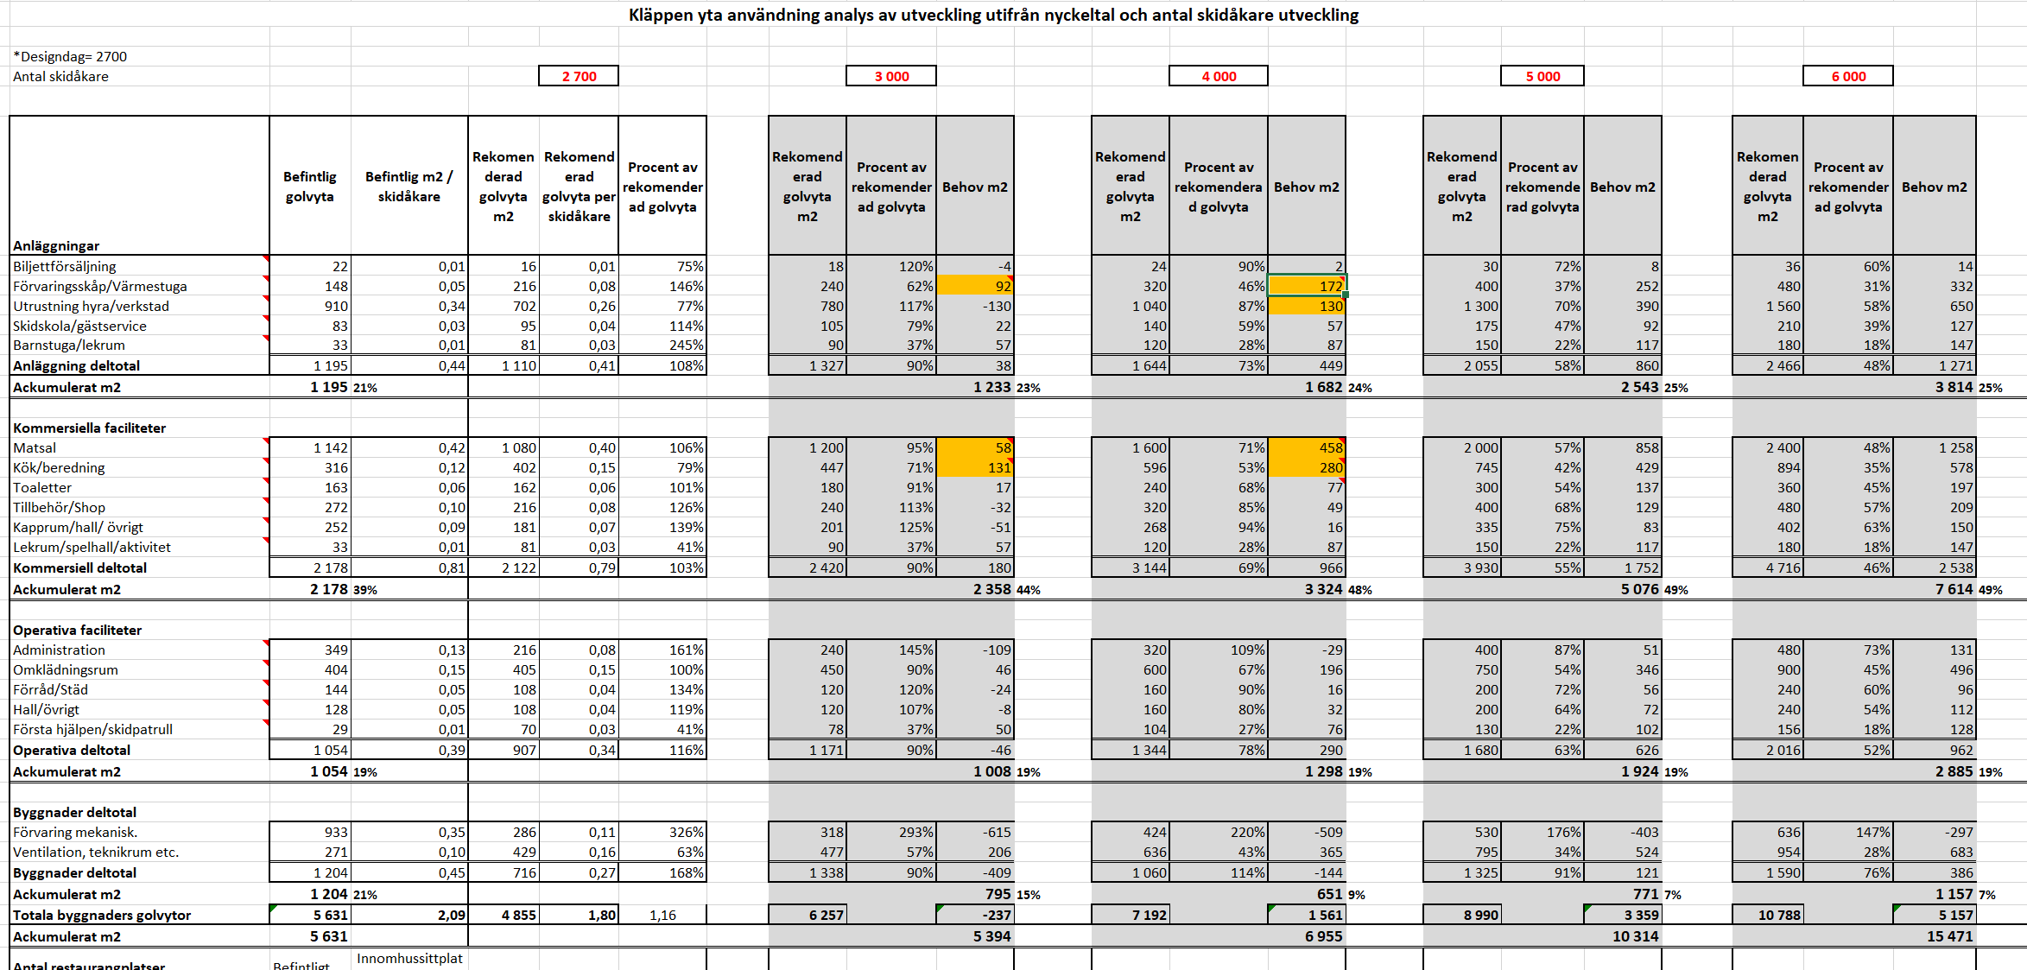
Nyckeltal Anläggningen

Slide 34

Nya internationella gäster
Läs mer på www.scandinavianmountains.se

Slide 35
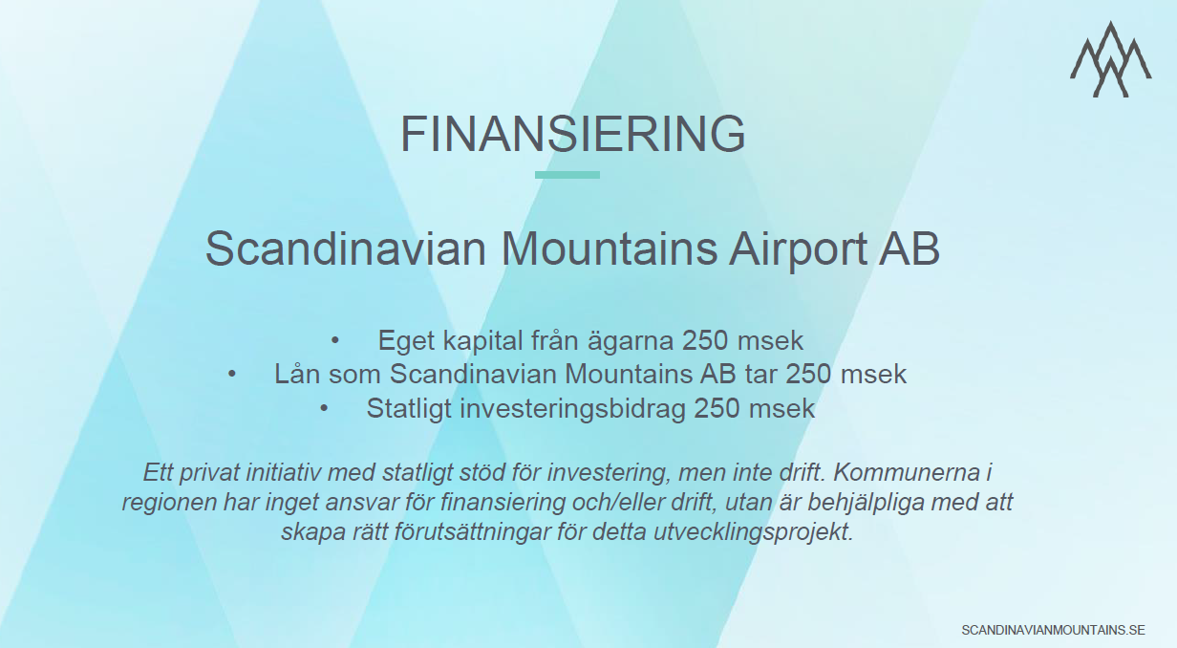
Notes:
Vi är störst när det gäller antal bäddar, störst när det gäller gästnätter och störst när det gäller antal skiddagar.

Slide 36
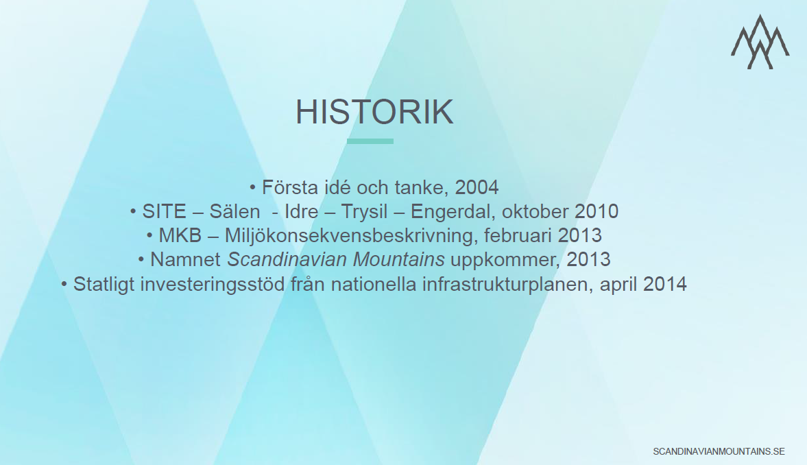
Notes:
Vi är störst när det gäller antal bäddar, störst när det gäller gästnätter och störst när det gäller antal skiddagar.

Slide 37
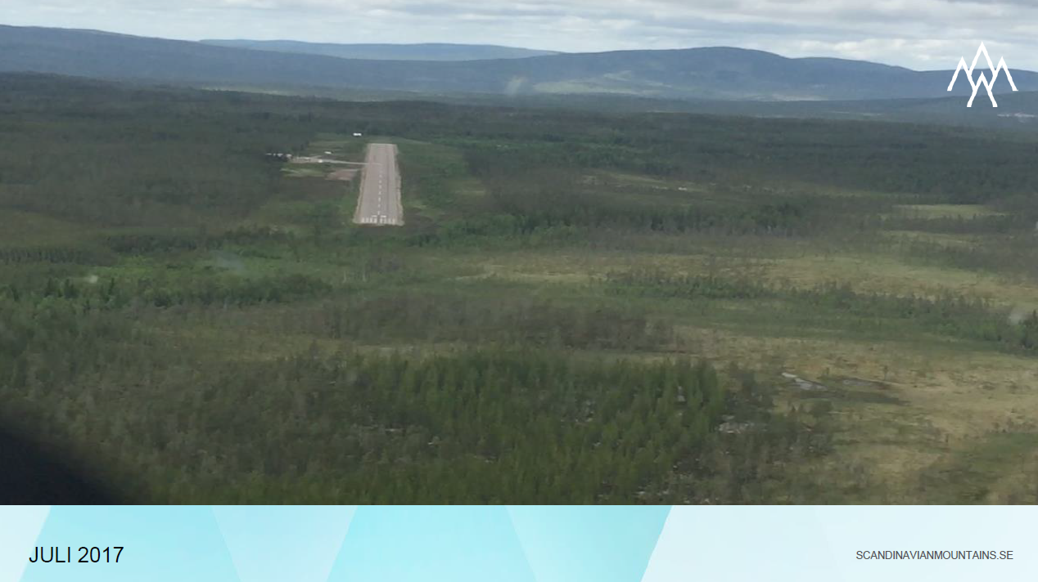
Notes:
Vi är störst när det gäller antal bäddar, störst när det gäller gästnätter och störst när det gäller antal skiddagar.

Slide 38
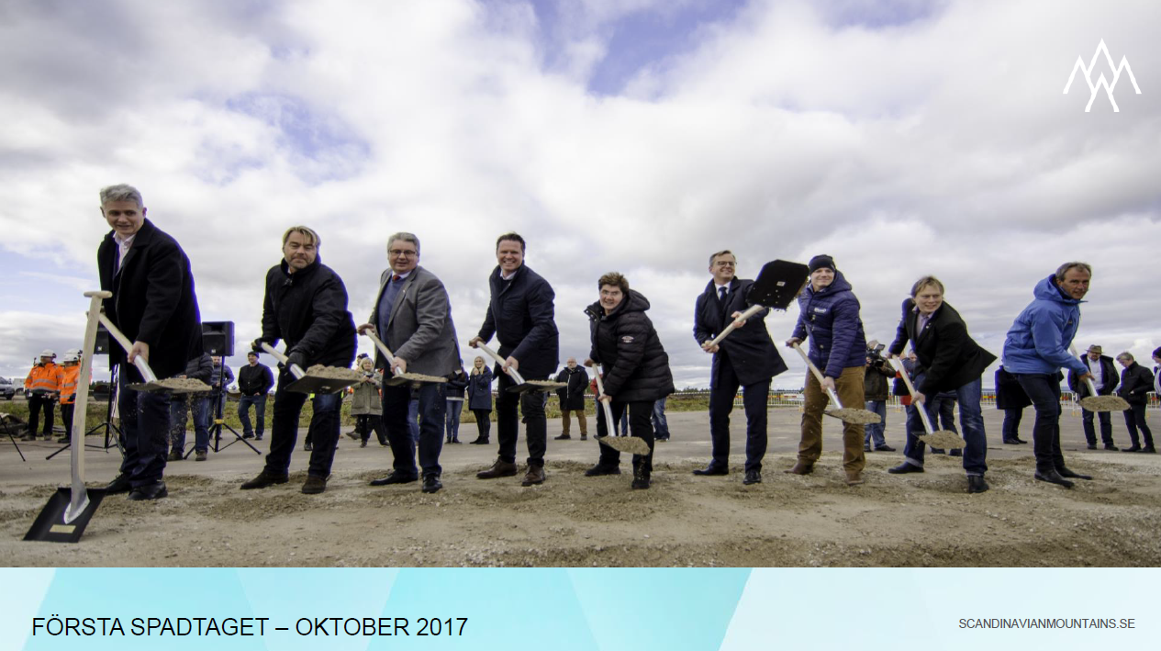
TOTALT INVESTERAS
1 MILJARD
Notes:
Flygplatsen har kapacitet för 400 000 gäster och ett integrerat shoppingcentrum som stärker upplevelsen - Scandinavian Mountains Airport center.
Sveriges regering ger ett infrastrukturstöd på 250 miljoner, för att skapa en fortsatt stark utveckling. Den totala investeringen är 1 miljard – varav 75 % är privata pengar från våra lokala bolag.

Slide 39
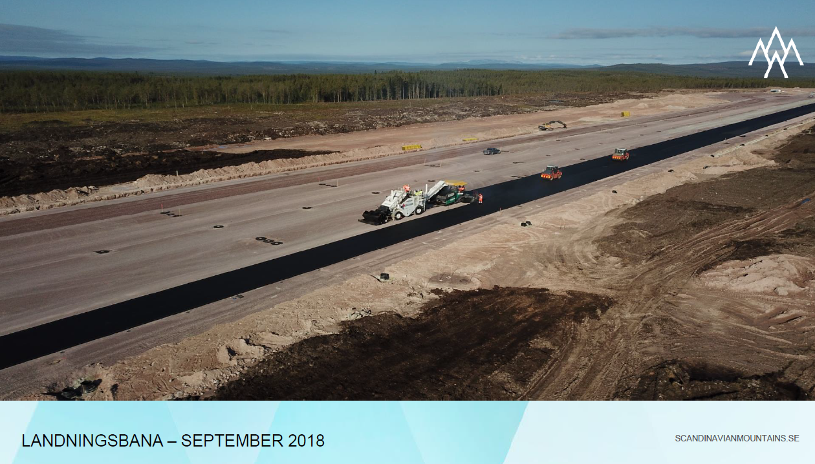
SVERIGES SNABBAST
VÄXANDE NÄRING

Slide 40
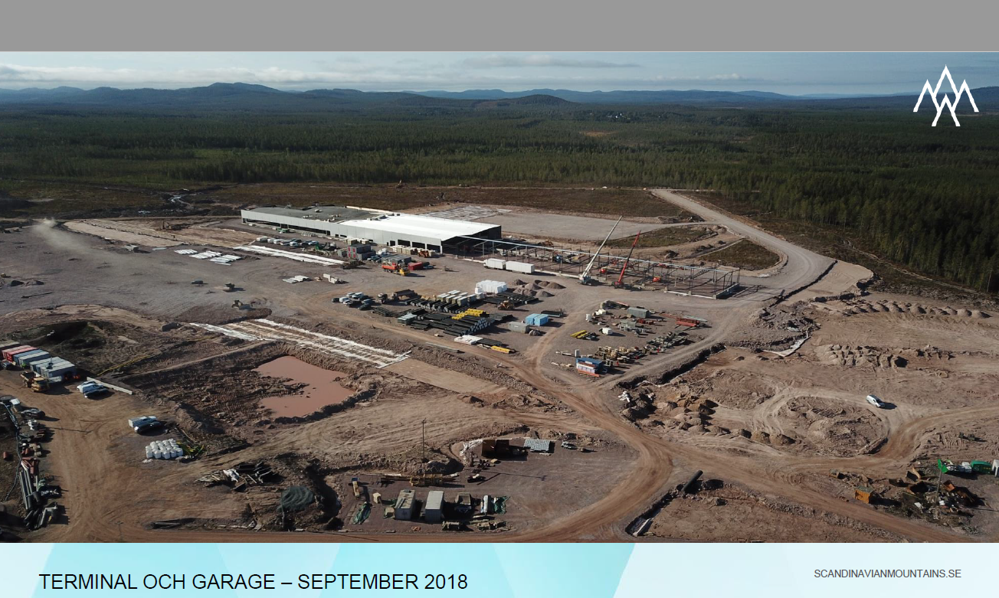
SVERIGES SNABBAST
VÄXANDE NÄRING

Slide 41
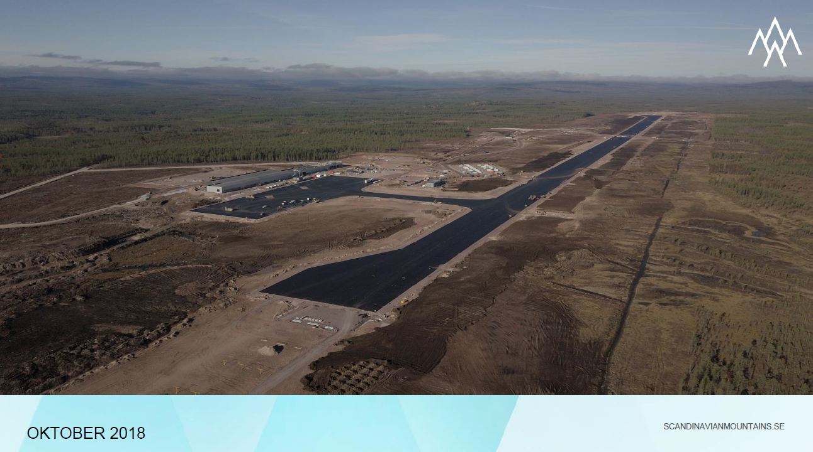
SVERIGES SNABBAST
VÄXANDE NÄRING

Slide 42
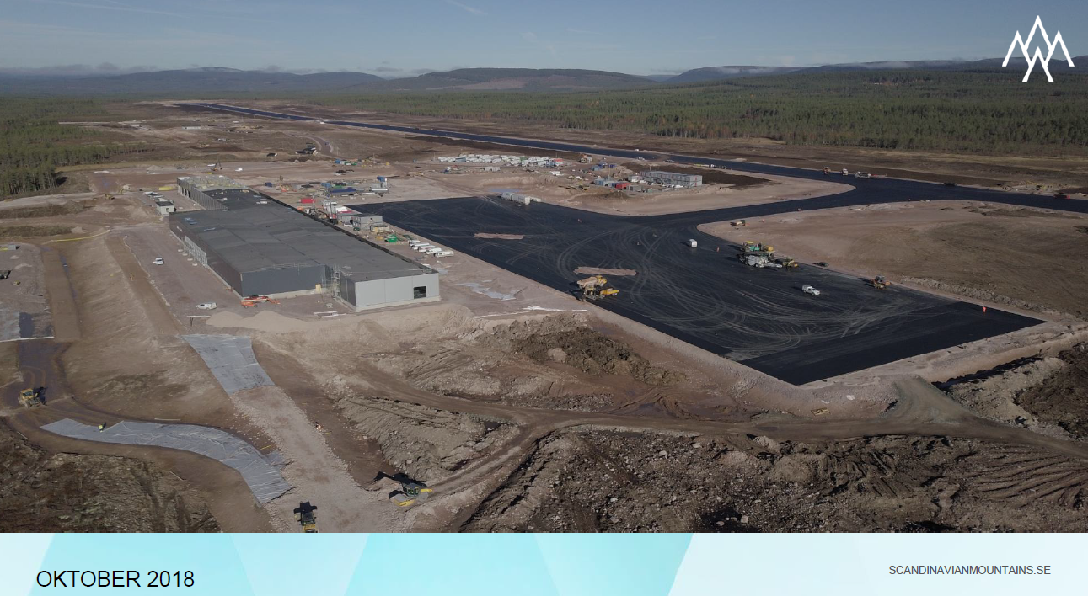
SVERIGES SNABBAST
VÄXANDE NÄRING

Slide 43
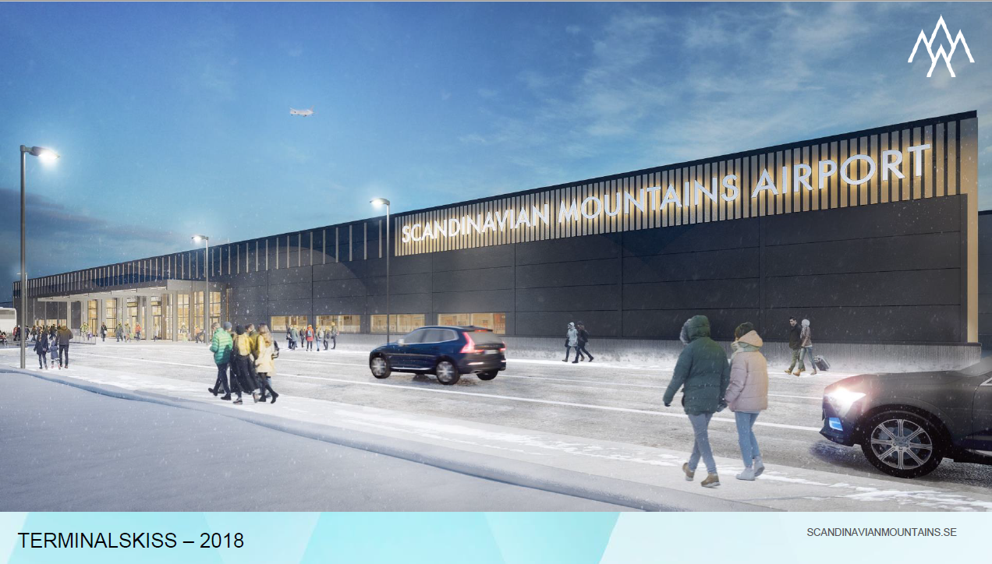
SVERIGES SNABBAST
VÄXANDE NÄRING

Slide 44
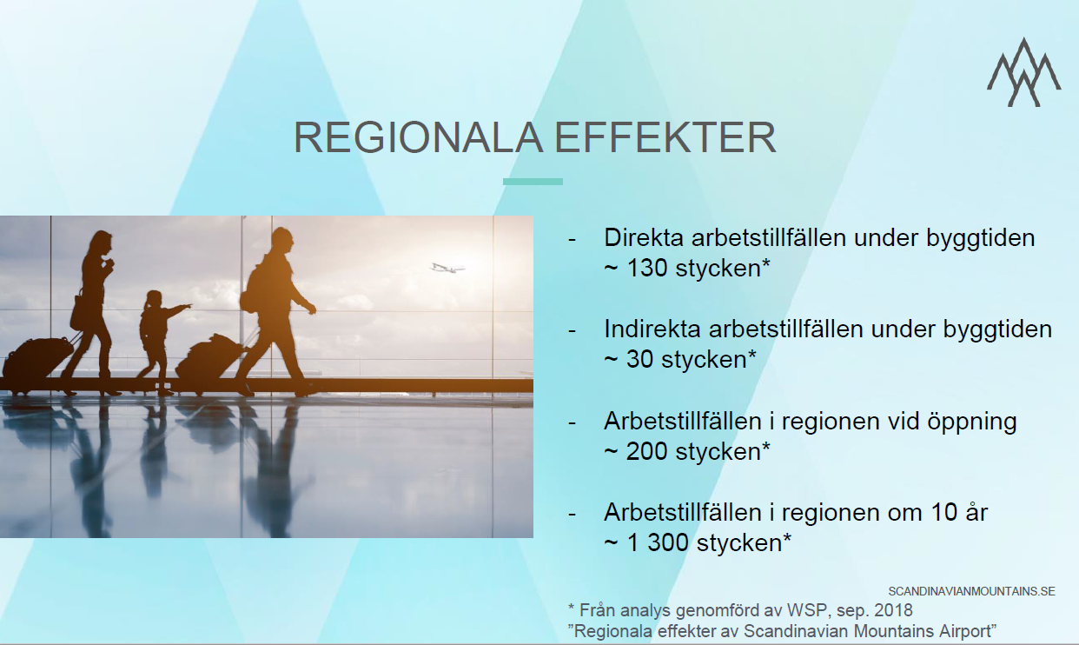
SVERIGES SNABBAST
VÄXANDE NÄRING

Slide 45

SVERIGES SNABBAST
VÄXANDE NÄRING

Slide 46
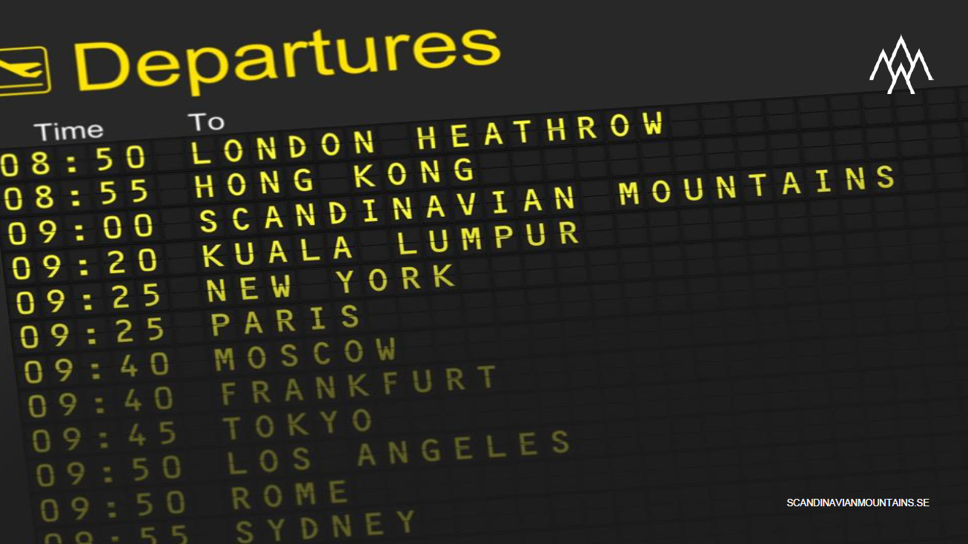
SVERIGES SNABBAST
VÄXANDE NÄRING

Slide 47
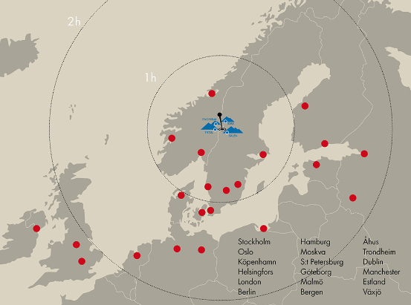
Nya internationella gäster
Planerade Flyglinjer
Förväntan Kläppen:
2019/2020: ca 1500 gäster
2020/2021: ca: 3500 gäster
-2027: ca: 12 000 gäster
Läs mer på www.scandinavianmountains.se

Slide 48
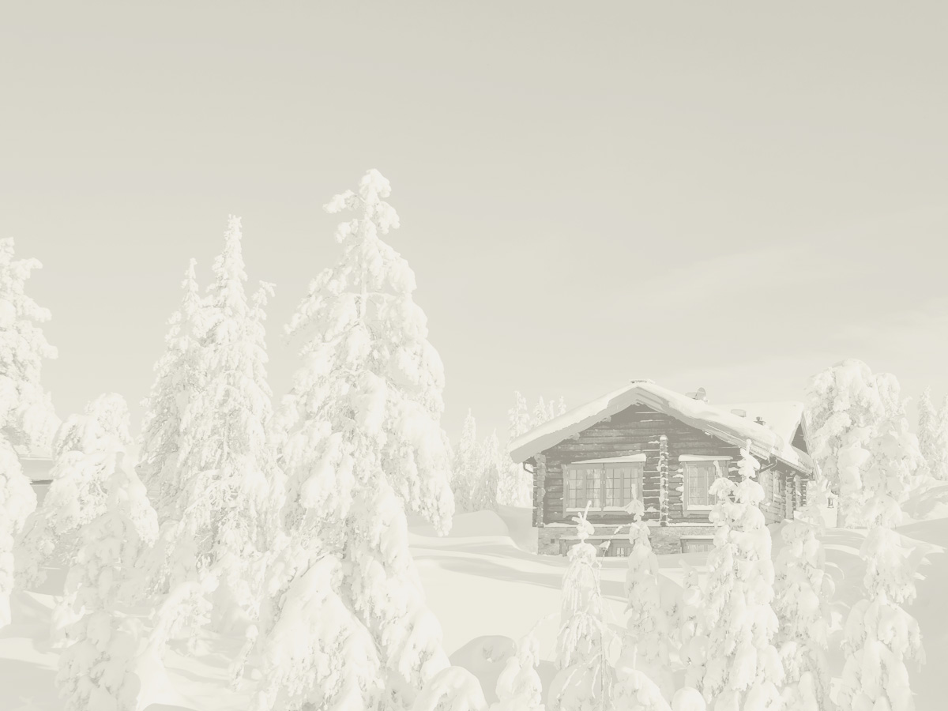
VAD INNEBÄR DET FÖR MIG?
• Nya gäster, från fler länder
• Fler gäster året runt
• Jämnare beläggning mellan besökstopparna
• Värdeökning på dina fastigheter
• Ökad service, tjänster och utbud
• Standardhöjning, atmosfär
Och inte minst vara en viktig del
i skapandet av en ny världsdestination.

Slide 49

Inom hela destinationen har de senaste tio åren investerats betydligt
Flygplatsen

Slide 50
Inför kommande säsonger
Investeringar de senaste 10 åren: 350 miljoner
Planerade investeringar kommande 5-7 år 400 miljoner
Kommande 10 åren ligger planen att utöka boendet med ca: 3-4000 bäddar.
De satsningar vi kommer se i närtid är:
Lägenhetshotell med ny restaurang och butik
Ny onlinebokning
Nytt Huvudkontor med alla verksamheter samlade i samma enhet.
Parkering med bro över RV 66.
Ny matbutik
Nytt skidområde

Slide 51
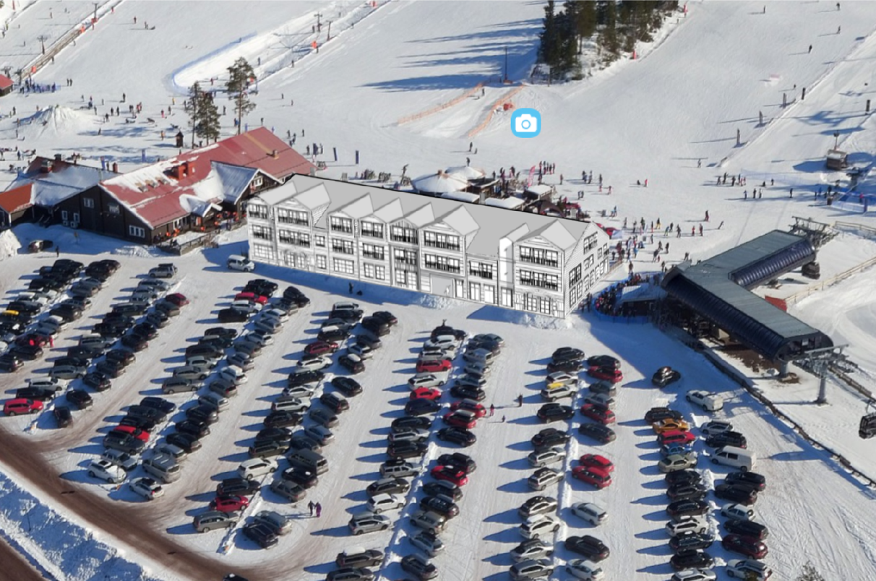
Inför kommande säsonger
  Inför säsongen 2020/2021
    Lägenhetshotell Tranantorget

Slide 52
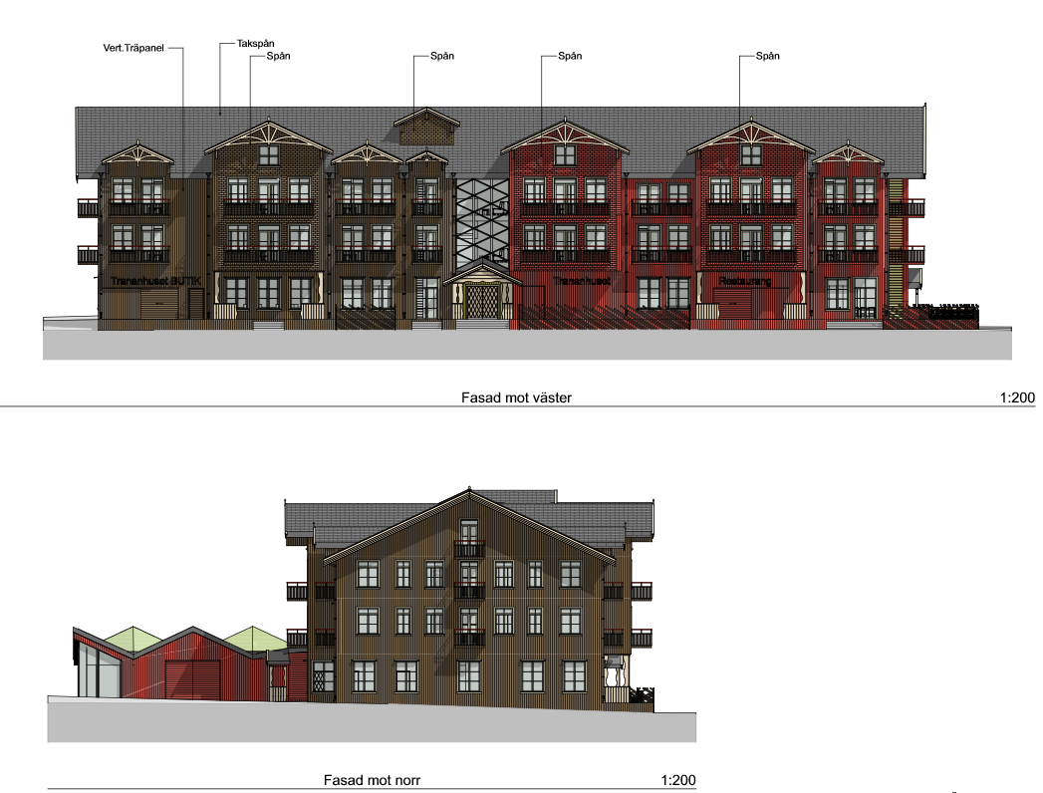
Inför kommande säsonger

Slide 53
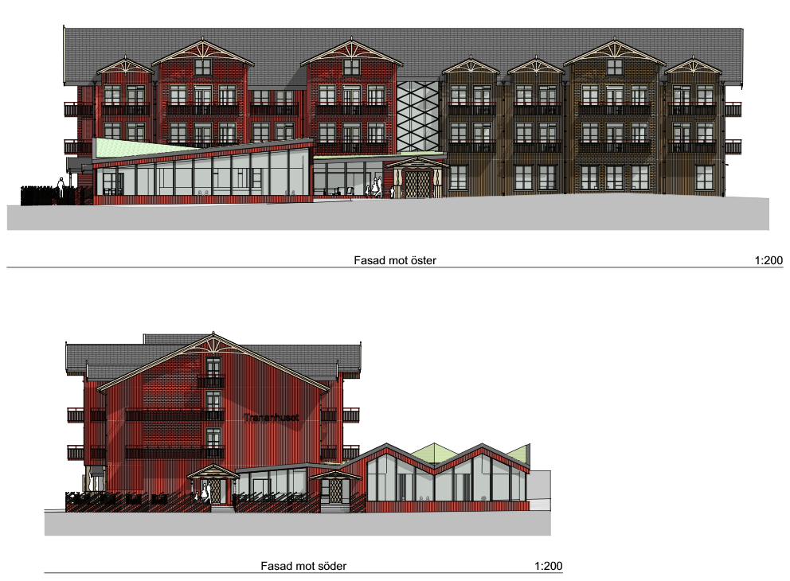
Inför kommande säsonger

Slide 54
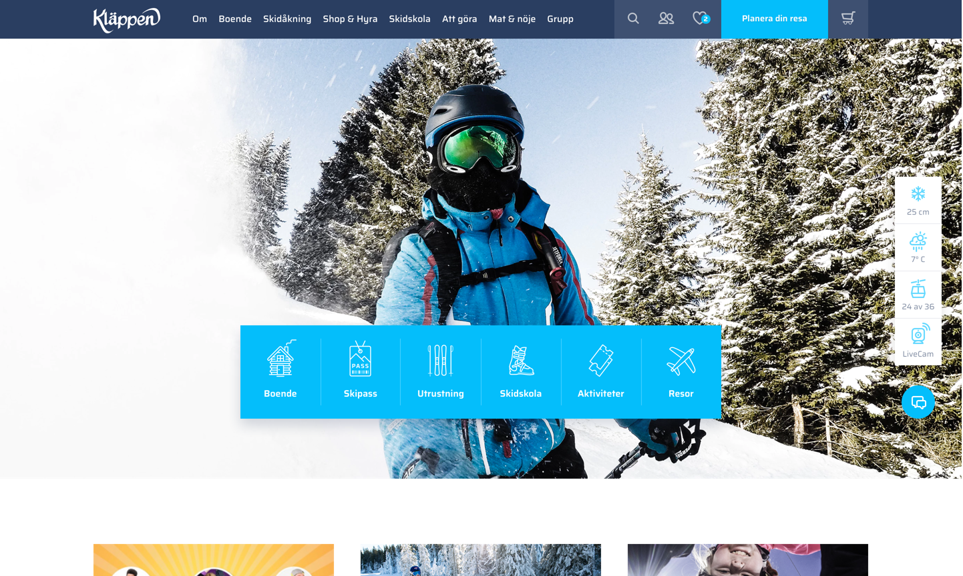
Inför kommande säsonger
  Ny onlinebokning

Slide 55
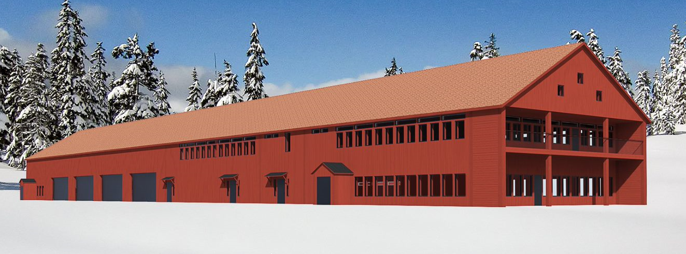
Inför kommande säsonger
  ”Snöladan”

Slide 56
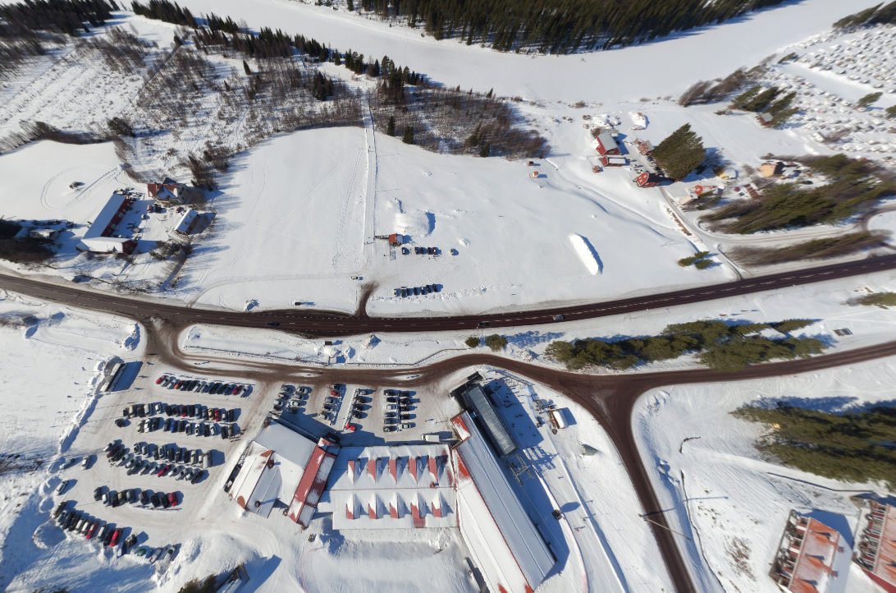
    Dagparkering på andra sidan riksvägen vid välkomstcentret med bro över Riksvägen.
Bro över RV 66

Slide 57
  Ny matbutik
Bro över RV 66

Slide 58
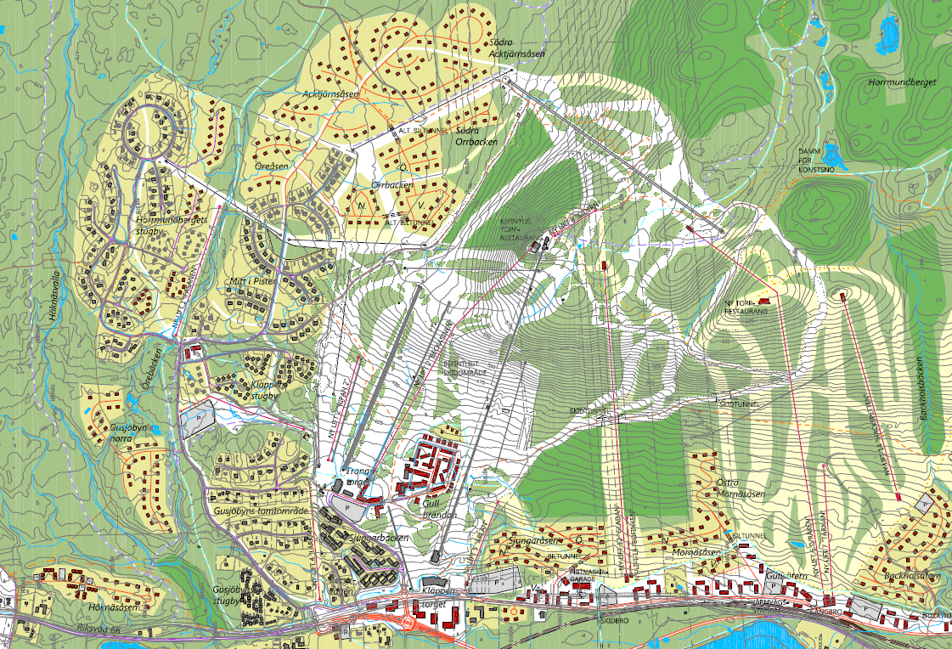
”Kläppen syd”

Slide 59
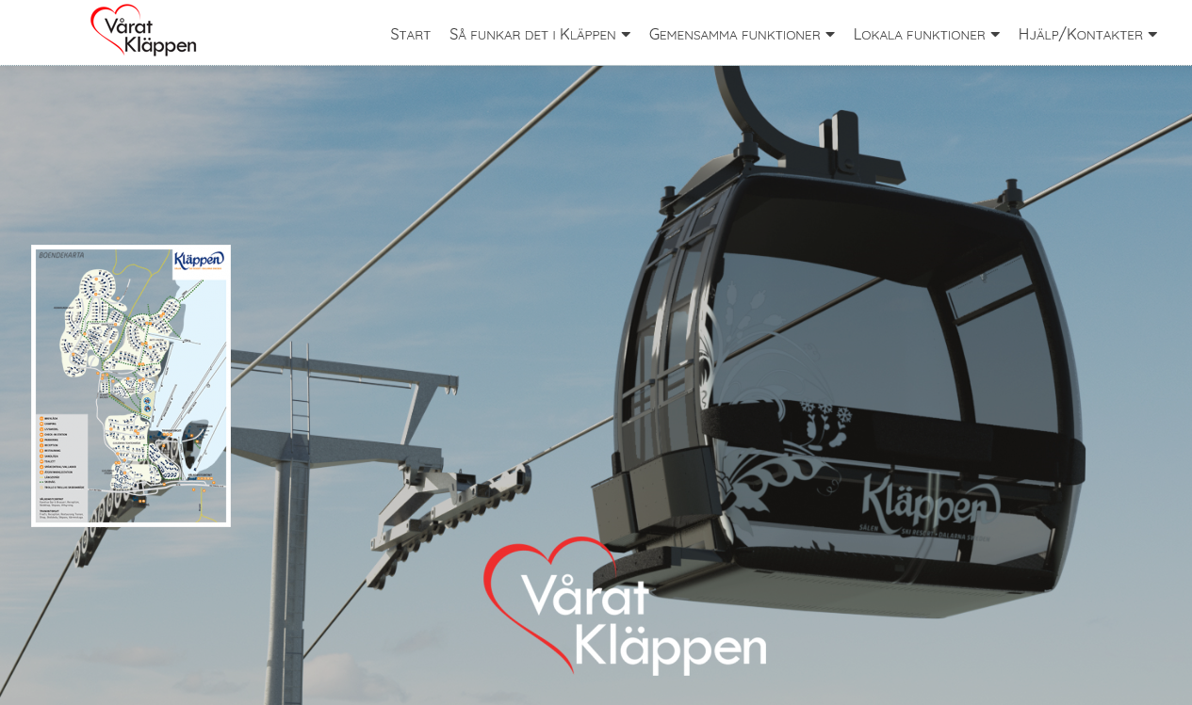
Vill också passa på att slå ett slag för www.varatklappen.se

Slide 60
Tack!
Ha en fantastisk vinter!

